Slide 1






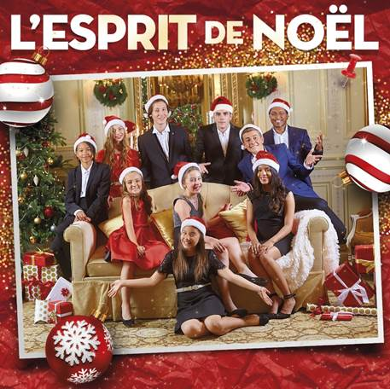



Slide 2
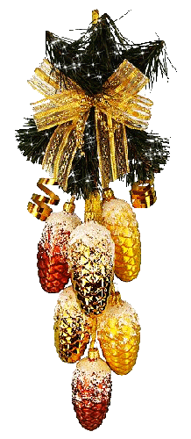


01. Petit papa Noël - Gloria
02. Le plus beau Noël - Nilusi
03. Noël blanc - Nemo Schiffman
04. Vive le vent - Dylan
05. Mon beau sapin - Ilyana
06. Ave Maria - Les Petits Chanteurs De Saint Marc
07. Last Christmas - Angelina
08. Jingle Bell Rock - Sunai, Nilusi
09. Let It Snow - Raffi Arto
10. Douce nuit - Sara Rose
11. All I Want For Christmas Is You - Stefania
12. On attendait Noël - Gloria, Jérémy Chapron

Slide 3

























